Slide 1
KOREA
Nina Nguyen 8c

Slide 2
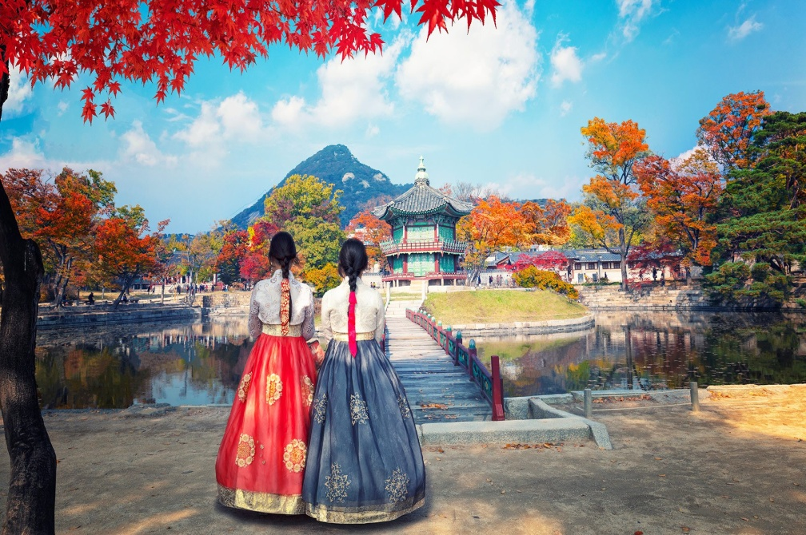
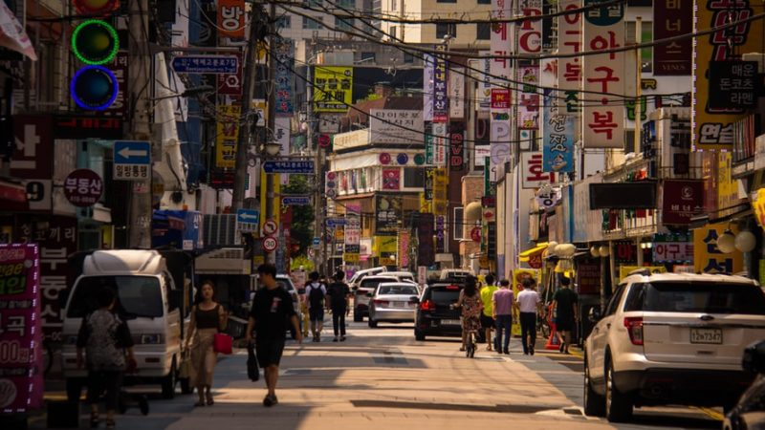
KULTURA
Tradycyjna kultura Korei jest częścią wspólną północno- i południowokoreańskiej kultury. Różnice polityczne pomiędzy obydwoma państwami, odzwierciedlają się także w różnym spojrzeniu na niektóre specyficzne aspekty kultury narodowej.

Slide 3
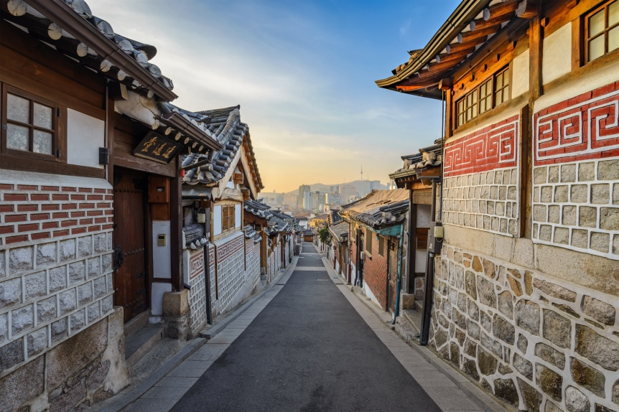
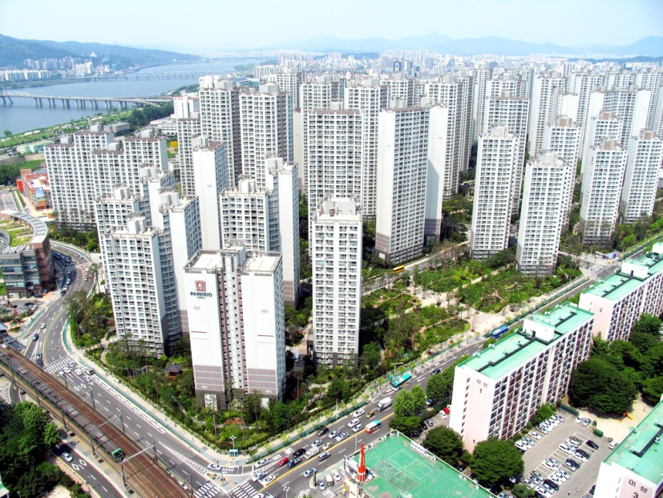
DOMY W KOREI
Budynki w tradycji koreańskiej budowane są zgodnie z zasadami geomancji. Wierzy się, że różne konfiguracje topograficzne powodują powstawanie niewidzialnych sił zła i dobra. Tradycyjne domy koreańskie można podzielić na dwie części, skrzydło wewnętrzne oraz zewnętrzne.Wykończenie zależy głównie od regionu a także zamożności rodziny. Wielkość domu także zależała od statusu społecznego, a więc i pieniędzy.

Slide 4
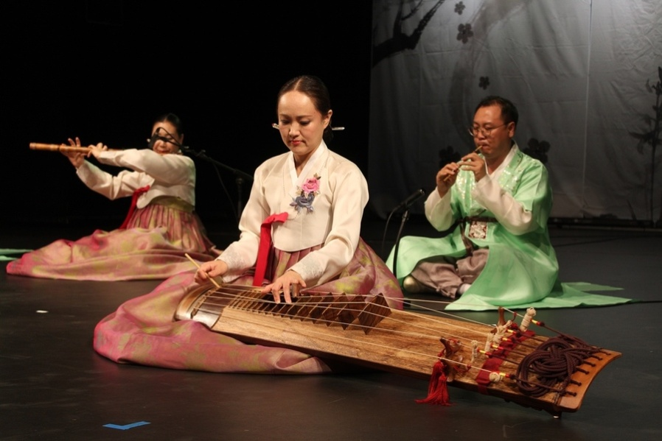
MUZYKA W KOREI
Tradycyjna muzyka w Korei opiera się na brzmieniu głosu, który oddawać ma temperament i historię Koreańczyków. Muzyka jest często improwizowana i często brak jest przerw między poszczególnymi utworami czy wystąpieniami. Dobrym przykładem jest pansori, wystąpienie jednego artysty (śpiewaka), które może trwać przez osiem godzin bez przerwy. Istnieją dwa rodzaje muzyki tradycyjnej: jeongak i minsogak.

Slide 5
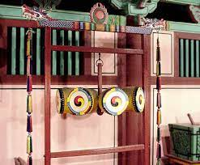
GRY I ZABAWY
Wiele tradycyjnych gier i zabaw powiązanych jest obrządkami szamanistycznymi i była przekazywana z pokolenia na pokolenie. Najstarsze rytuały/przedstawienia powiązane z szamanizmem to: yeonggo, dongmaeng i mucheon. Yeonggo to przedstawienie odgrywane na bębnach, a mające na celu przywołać duchy. Dongmaeng to obrzędy żniwne a mucheon jest tańcem dla niebios. W trakcie okresu Trzech Królestw Korei dodano nowe rodzaje przedstawień/zabaw.

Slide 6
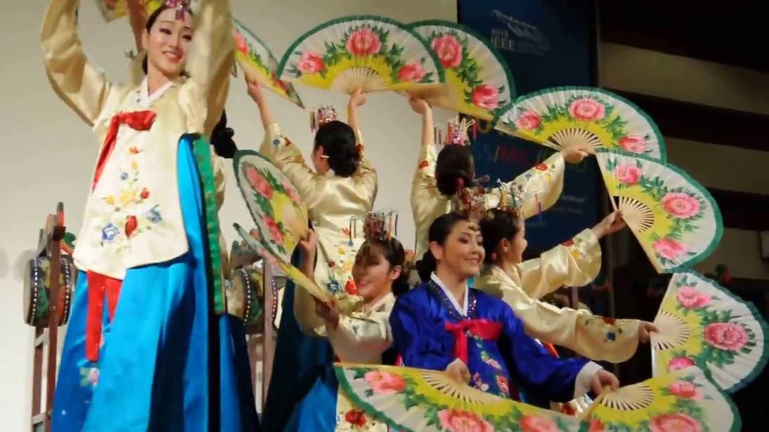
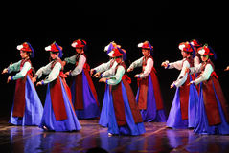
TANIEC W KOREI
Taniec tradycyjny jest obecny w kulturze Korei od dawna. Wymiana kulturowa z Chinami oraz pomiędzy Trzema Królestwami powodowała powstawanie nowych wersji tańców. Wyróżnia się tańce powstałe na terenie Korei oraz importowane z Chin. Tańce ludowe dzieli się na tańce religijne wykonywane przez mnichów oraz świeckie. Na tańce religijne składają się wszystkie przedstawienia wykonywane podczas obrzędów szamańskich.

Slide 7
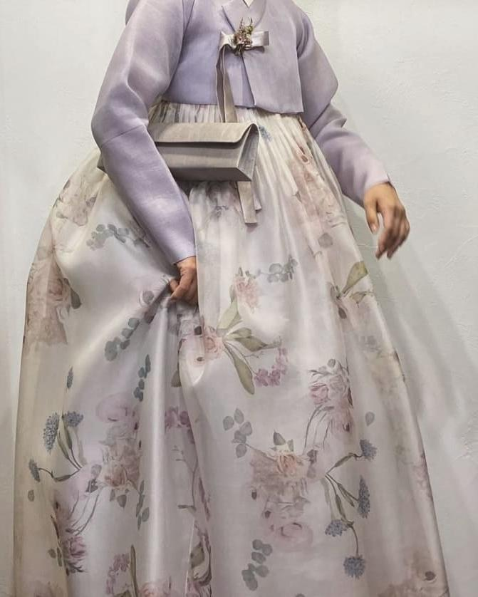
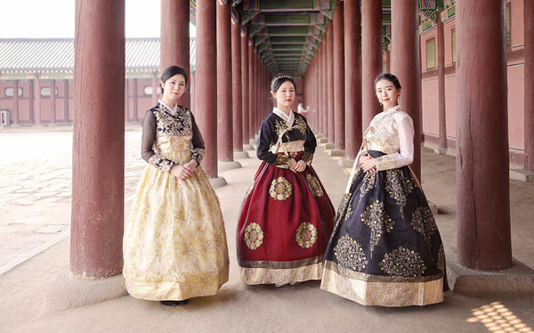
UBRANIA
Tradycyjne koreańskie ubrania zwane hanbok znane są już od bardzo dawna, prawdopodobnie od czasów Trzech Królestw Korei. Początkowo szaty męskie i kobiece były takie same, z czasem zaczynały się różnić. W okresie Joseon wygląd szat uległ niewielkim zmianom.

Slide 8
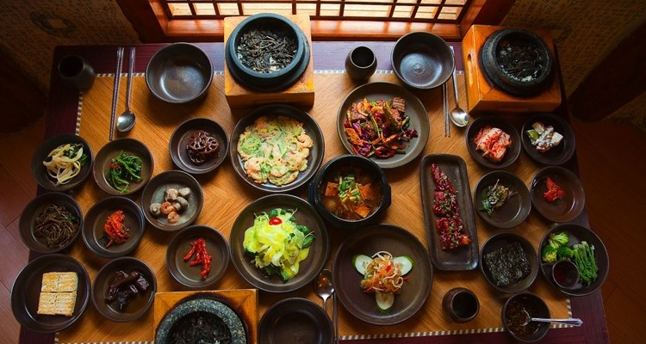
POTRAWY
Podstawową potrawą w Korei jest ryż. równie popularna jest także fasola. Ze względu na to, że kraj z trzech stron otaczają morza, popularne są także ryby i owoce morza. Od dawnych czasów znane są metody fermentowania jedzenia, otrzymuje się w ten sposób piklowane ryby i warzywa, co zapewnia odpowiednią ilość witamin podczas zimy

Slide 9
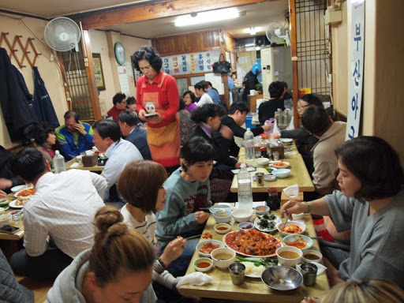
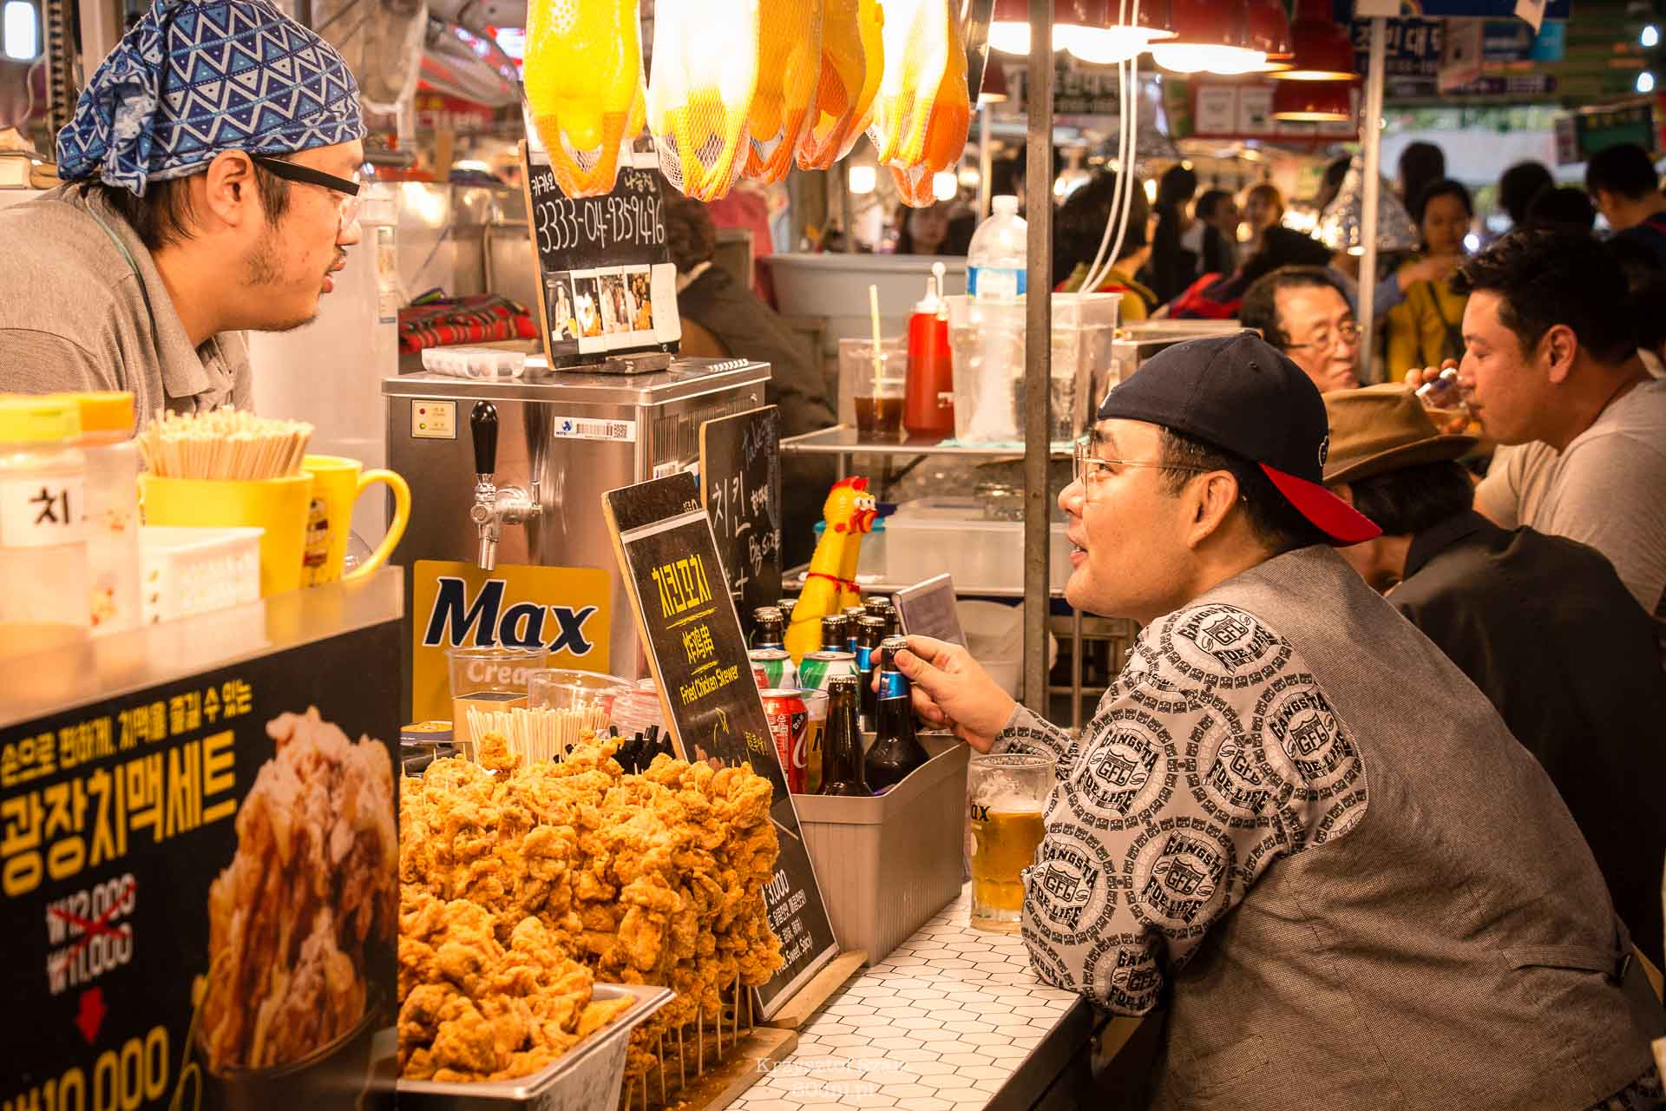
TRADYCYJNE DANIA
Dziś, tradycyjne dania dworskie dostępne są dla wszystkich. W przeszłości warzywa były głównym składnikiem pożywienia, obecnie wzrasta spożycie mięsa. Tradycyjne potrawy to między innymi ssambap, bulgogi, sinseollo, kimchi, bibimbap czy gujeolpan.

Slide 10
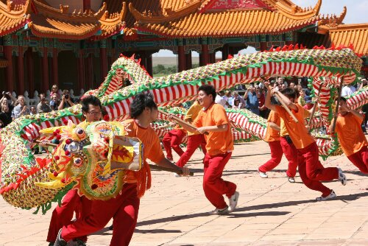
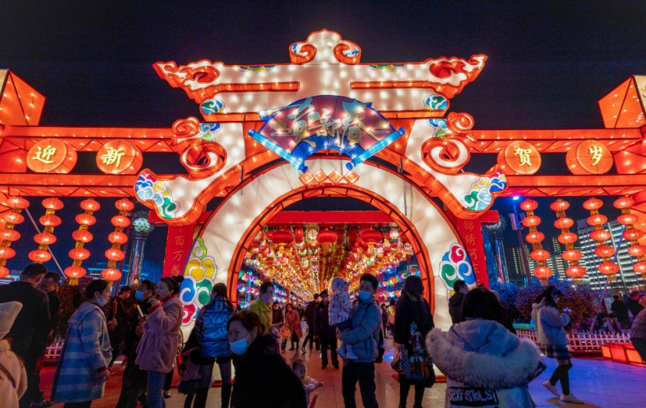
ŚWIĘTA W KOREI
Koreański kalendarz księżycowy podzielony jest na 24 jeologi, każdy trwający około 15 dni.
Tradycyjne festiwale są w dalszym ciągu celebrowane zgodnie z kalendarzem księżycowym. Największym świętem jest Nowy Rok, inne ważne święta to pierwsza pełnia księżyca ,festiwal wiosenny oraz festiwal żniw
Starsi ludzie nadal obchodzą swoje urodziny zgodnie z kalendarzem księżycowym. Wśród młodego pokolenia, ten kalendarz nie jest już tak popularny

Slide 11
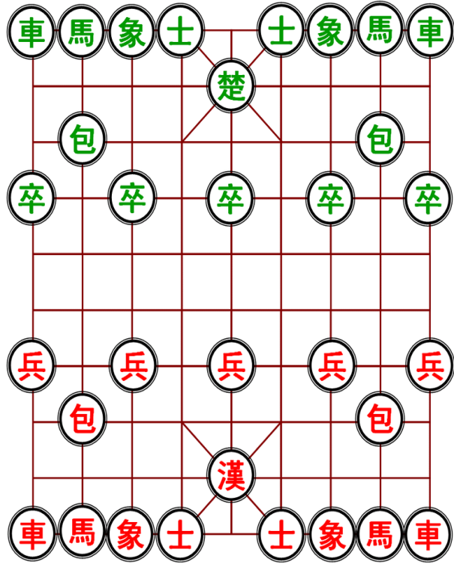
GRY PLANSZOWE
W Korei istnieje wiele popularnych gier planszowych. Bardzo popularna wśród starszych i młodszych mężczyzn jest gra go, która w Korei nazywa się baduk. Koreańska wersja szachów nosi nazwę janggi i bazuje na starej wersji chińskich szachów. Popularną grą rodzinną na obszarze całej Korei jest yut. Tradycyjną grą jest także golpae, czyli chińskie domino.

Slide 12
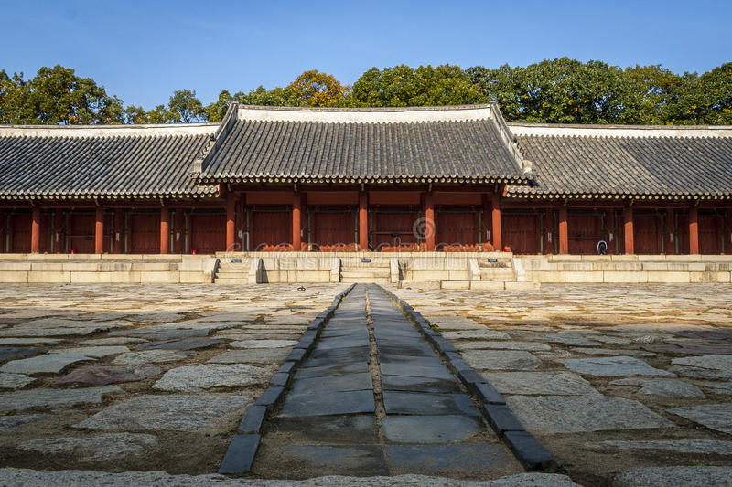
ŚWIĄTYNIA JONGMYO
Świątynia Jongmyo została dodana do listy światowego dziedzictwa UNESCO w roku 1995. Jest poświęcona duchom przodków rodziny królewskiej dynastii Joseon. Widać w niej duży wpływ tradycji konfucjanizmu.
W roku 1394, kiedy świątynia powstała, była jednym z najdłuższych, o ile nie najdłuższym budynkiem w Azji. Jest tutaj 19 tablic upamiętniających królów i 30 ich królowych umieszczonych w 19 komorach. Podczas inwazji japońskiej w 1592 roku świątynia została zniszczona, a następnie w 1608 roku odbudowana.

Slide 13

ŹRÓDŁA
https://pl.wikipedia.org/
Dziękuje za uwagę!

